Slide 1
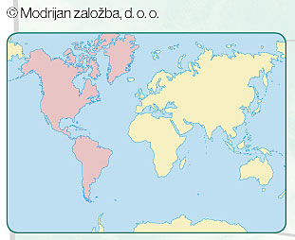

Slide 2
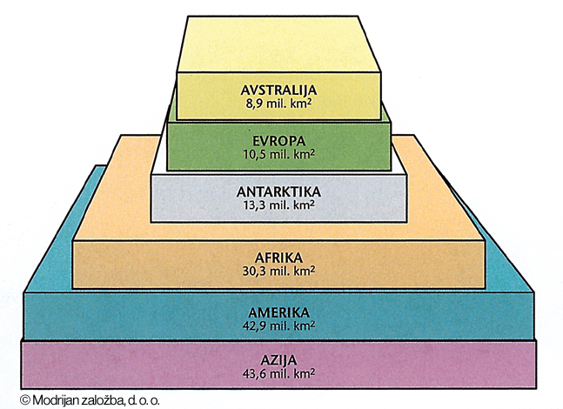

Slide 3
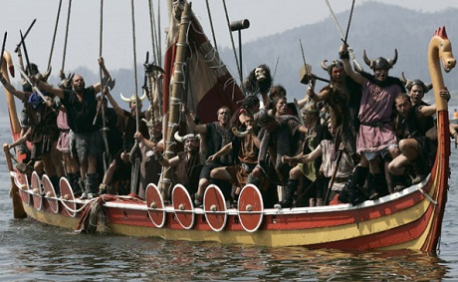
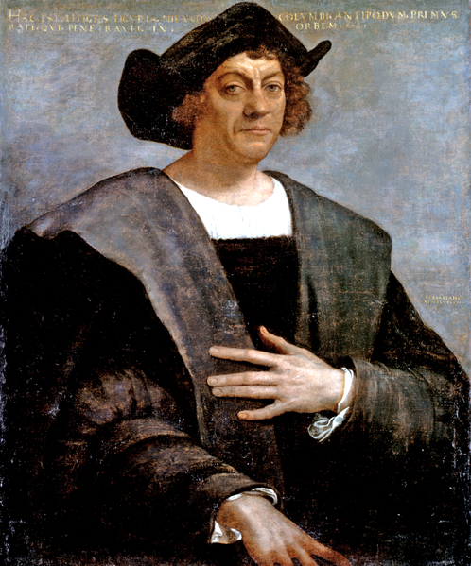
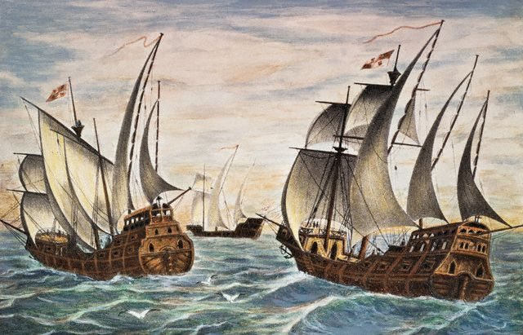
Vikingi v 9.st.
Krištof Kolumb leta 1492
Odkrivanje Amerike
Ilustracija Nine, Pinte in Santa Marie

Slide 4
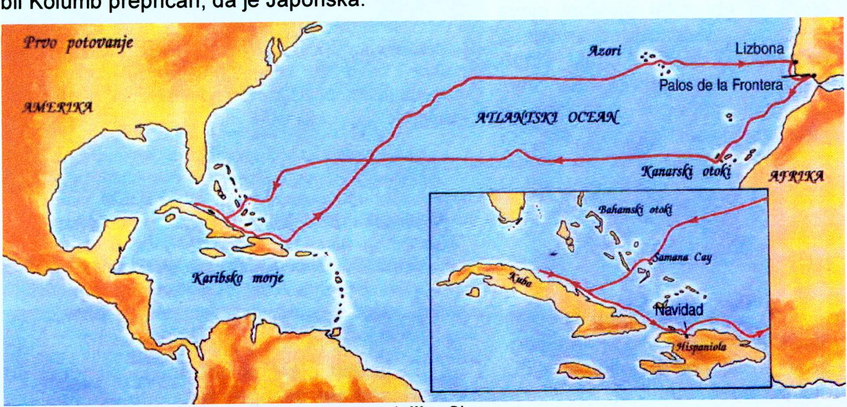
Poišči otoke v Atlasu.
You tube: Krištof Kolumb, GIS

Slide 5
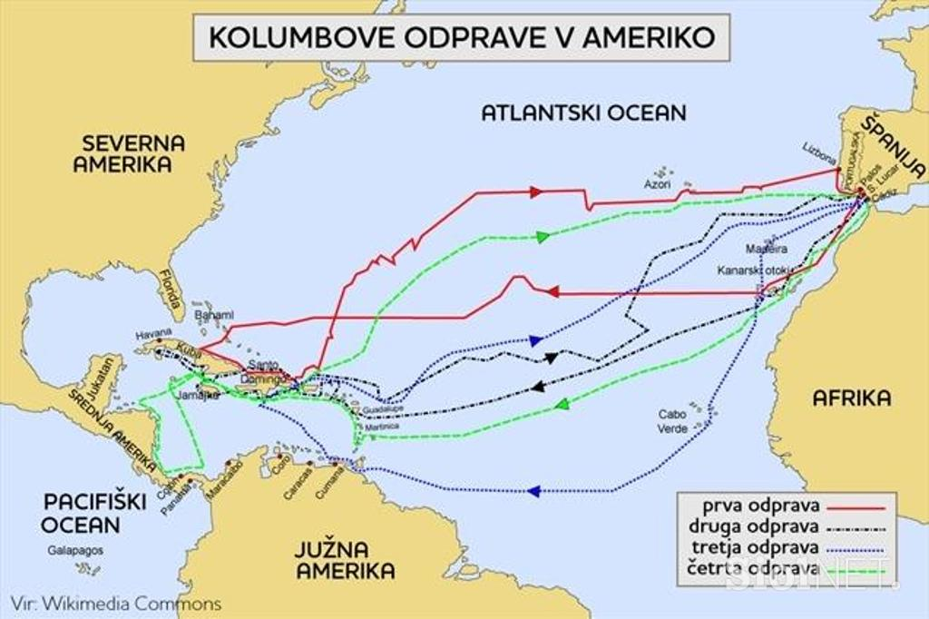

Slide 6
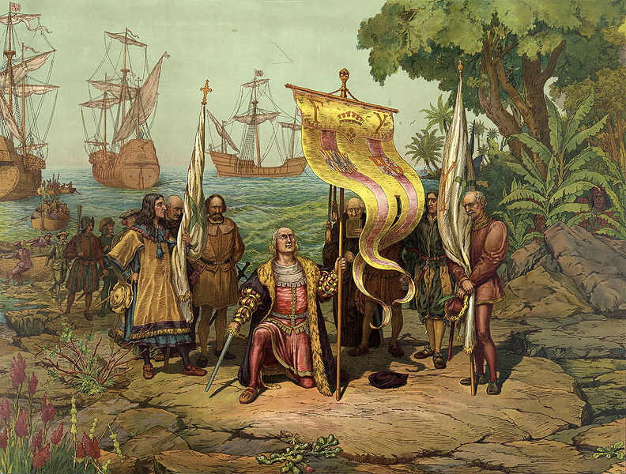

Slide 7
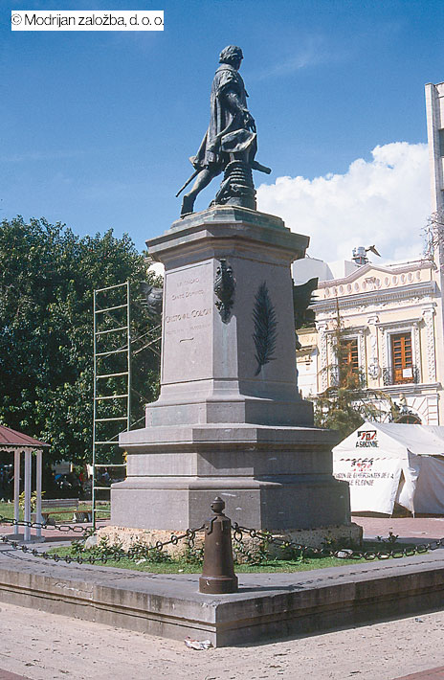

Slide 8
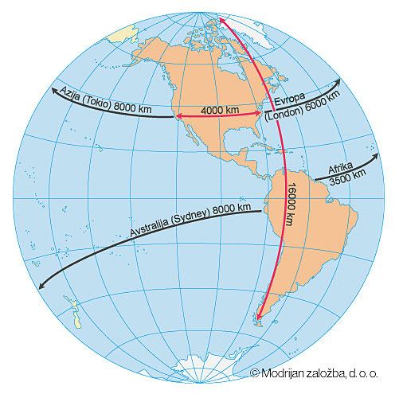

Slide 9
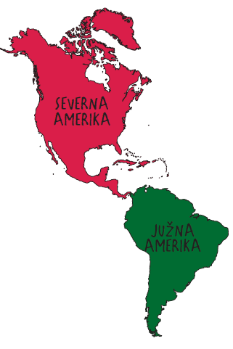
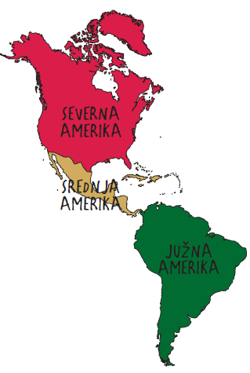
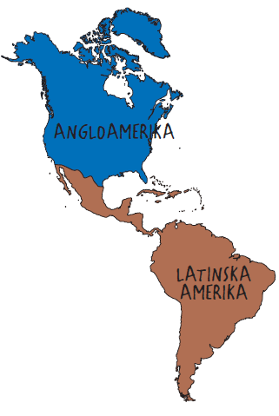
AMERIKA
Severna Amerika
Južna Amerika
Severna Amerika
Srednja Amerika
Južna Amerika
Angloamerika
Latinska Amerika

Slide 10
AMERIKA
Čez katere podnebne pasove v smeri sever – jug se razteza Amerika?
Na karti v Atlasu poišči najsevernejšo in najjužnejšo točko.
Z zemljevida razberi nekaj razlik med Severno, Srednjo in Južno Ameriko.

Slide 11
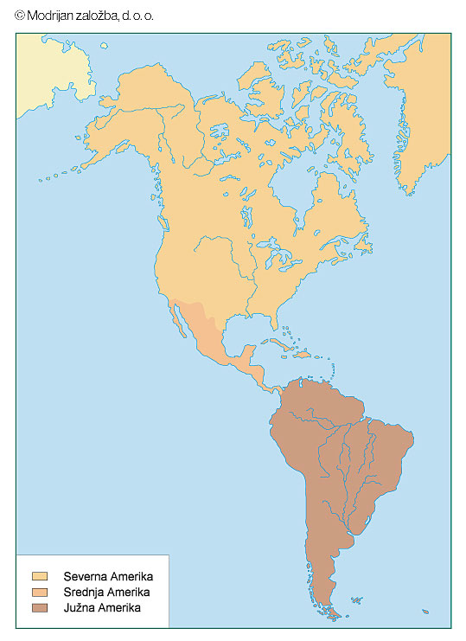

Slide 12
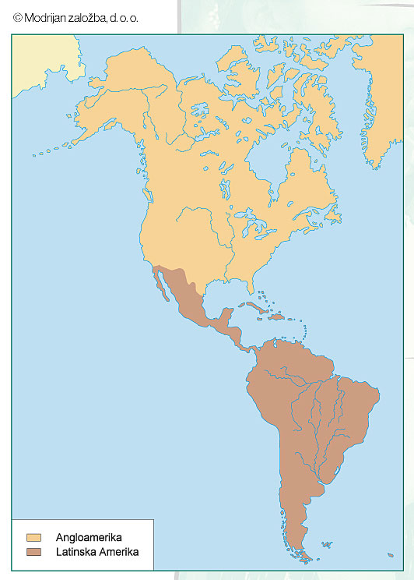
Angloamerika:
- anglosaški narodi
Latinska Amerika:
- Španci in Portugalci

